Slide 1
Chapter Four
Arrays
Lecture: two

Slide 2
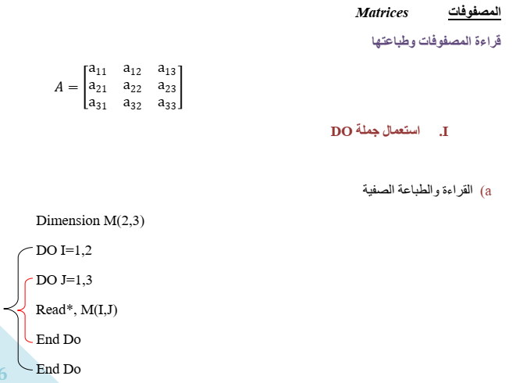
جامعة البصرة – كلية الهندسة – قسم الهندسة الميكانيكية المادة : البرمجة بلغة فورتران

Slide 3
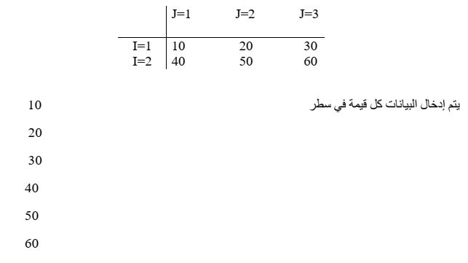
جامعة البصرة – كلية الهندسة – قسم الهندسة الميكانيكية المادة : البرمجة بلغة فورتران

Slide 4
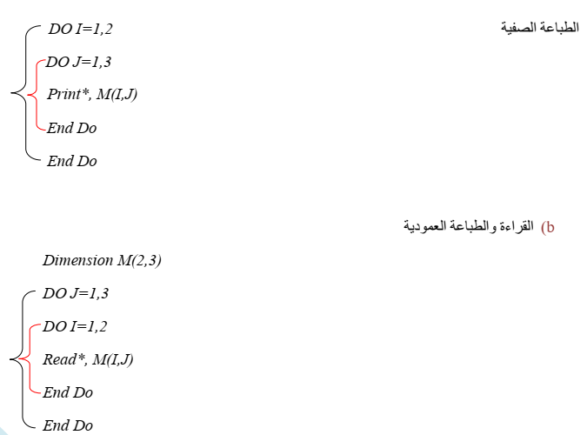
جامعة البصرة – كلية الهندسة – قسم الهندسة الميكانيكية المادة : البرمجة بلغة فورتران

Slide 5
جامعة البصرة – كلية الهندسة – قسم الهندسة الميكانيكية المادة : البرمجة بلغة فورتران

Slide 6
جامعة البصرة – كلية الهندسة – قسم الهندسة الميكانيكية المادة : البرمجة بلغة فورتران

Slide 7
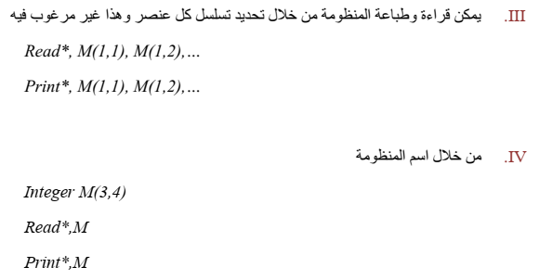
جامعة البصرة – كلية الهندسة – قسم الهندسة الميكانيكية المادة : البرمجة بلغة فورتران

Slide 8
جامعة البصرة – كلية الهندسة – قسم الهندسة الميكانيكية المادة : البرمجة بلغة فورتران

Slide 9
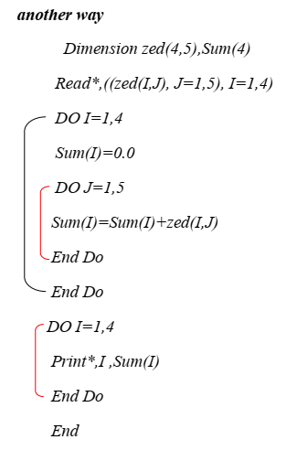
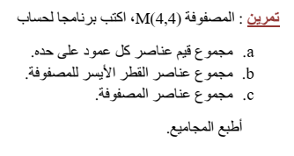
جامعة البصرة – كلية الهندسة – قسم الهندسة الميكانيكية المادة : البرمجة بلغة فورتران

Slide 10
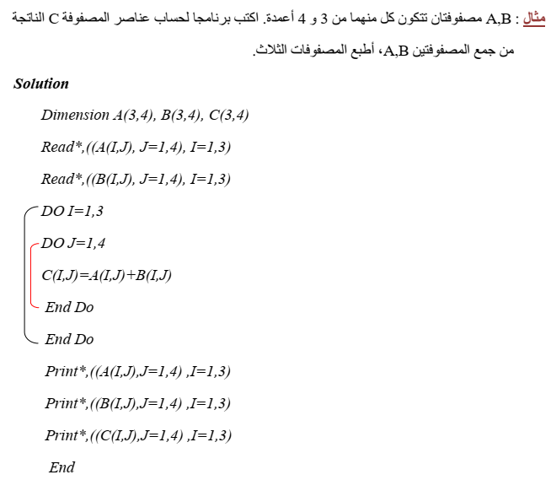
جامعة البصرة – كلية الهندسة – قسم الهندسة الميكانيكية المادة : البرمجة بلغة فورتران

Slide 11
جامعة البصرة – كلية الهندسة – قسم الهندسة الميكانيكية المادة : البرمجة بلغة فورتران

